Slide 1
Web Advanced
Docker

Slide 2

Docker
Docker is a platform and a tool designed to make it easier to create, deploy, and run applications by using containers.
Docker uses containerization, which is different from traditional virtualization. In virtualization, each application runs on a separate operating system (OS) instance, whereas containers share the OS kernel but are isolated from each other.
A container is a self-contained, runnable software application or service.
An image is the template loaded onto the container to run it, like a set of instructions.

Slide 3
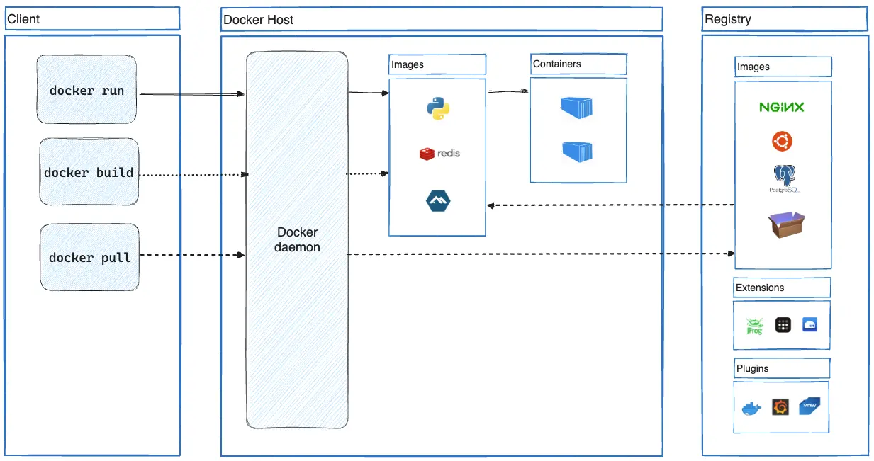
Docker

Slide 4
Dockerfile
A Dockerfile is a script that contains a set of instructions for building a Docker image. It specifies the base image to use, the files and directories to include, and various commands to run during the build process.
Vertrek van image php:8.2-apache (https://hub.docker.com/_/php)
Voer ‘a2enmod rewrite’ uit
Voer ‘docker-php-ext-install’ uit om pdo en pdo_mysql te installeren
Working directory /var/www/html
Kopieer (van de host) ./src naar de container (. = WORKDIR)
FROM php:8.2-apache
RUN a2enmod rewrite
RUN docker-php-ext-install pdo pdo_mysql
WORKDIR /var/www/html
CP ./src .

Slide 5

Docker-compose
Docker Compose is a tool for defining and running multi-container Docker applications.
It allows you to define an application’s services, networks, and volumes in a docker-compose.yml file, and then spin up the entire application with a single command.
.
├── docker-compose.yml
└── src
├── cli
│ └── cli.php
└── www
└── index.php

Slide 6
Voorbeeld 1
version: "3.9"
services:
mysql-db:
image: mysql:8.3
environment:
MYSQL_ROOT_PASSWORD: toor
MYSQL_DATABASE: database_webadv
MYSQL_USER: user
MYSQL_PASSWORD: resu
ports:
- "3306:3306"
phpmyadmin:
image: phpmyadmin/phpmyadmin
links:
- mysql-db
ports:
- "8001:80"
environment:
PMA_HOST: mysql-db
MYSQL_ROOT_PASSWORD: toor
2 services (mysql-db, phpmyadmin)
beide gebruiken een standaard image
mysql-db:
‘root’ heeft password ‘toor’
‘user’ heeft password ‘resu’ (enkel toegang tot database_webadv)
runt op poort 3306 in de container en 3306 wordt beschikbaar in de host
phpmyadmin
runt in de container op poort 80 gemapt in de host op 8001

Slide 7
Docker-compose
$ docker compose up
(ctrl-c om af te sluiten)
$ docker ps -a
(toon alle containers, ook diegene die niet runnen)
$ docker ps -aq
(toon de id’s van alle containers)
$ docker rm -f $(docker ps -aq)
(verwijder alle containers)

Slide 8
Docker-compose
docker images -a
(toon alle images)
docker images -aq
(toon de id’s van alle images)
docker rmi $(docker images -aq)
(verwijder alle images)

Slide 9
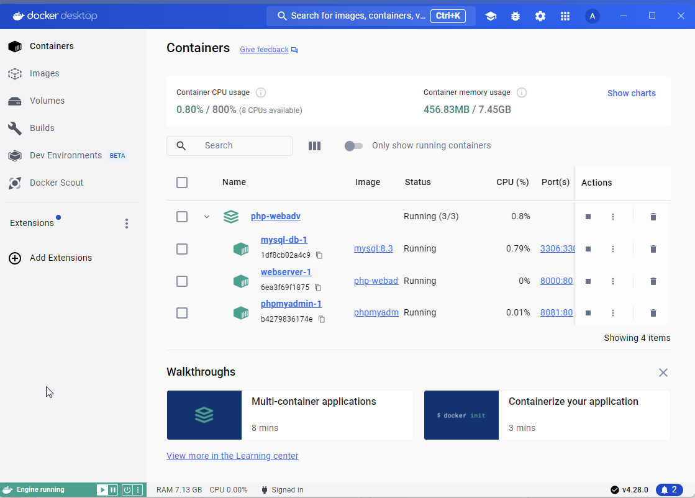
Docker Desktop
A one-click-install application for your Mac, Linux, or Windows environment that lets you build, share, and run containerized applications and microservices.
Straightforward GUI that lets you manage your containers, applications, and images directly from your machine.
You can use Docker Desktop either on its own or as a complementary tool to the CLI.
Docker Desktop reduces the time spent on complex setups so you can focus on writing code.

Slide 10
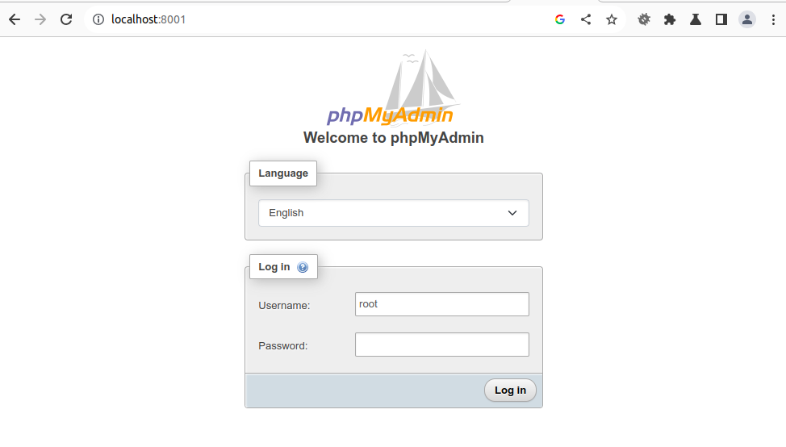
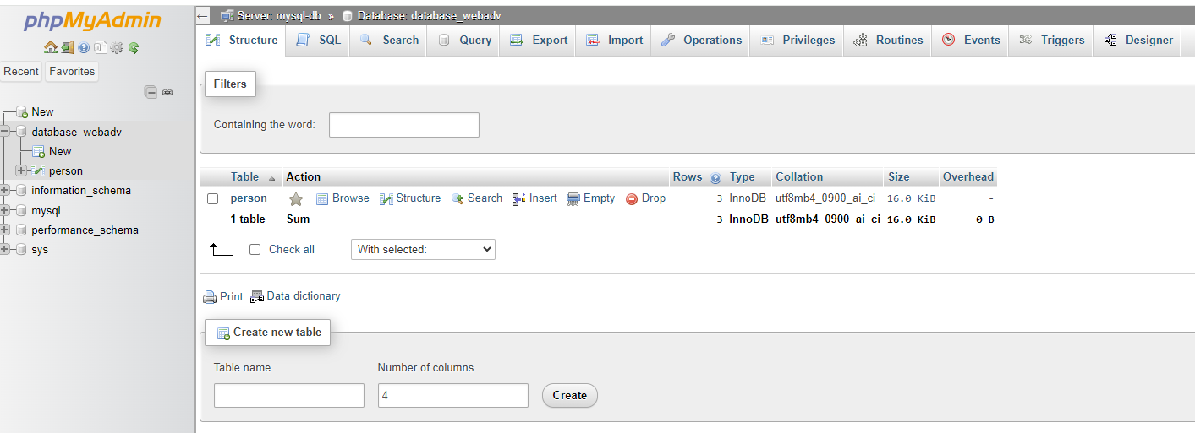
phpMyAdmin
Free&open-source database management tool
Manages MySQL and MariaDB databases
User-friendly interface for common tasks
Create databases, tables, users
Run queries on data
Popular with web hosting services
(easy to use, web-based)
https://www.phpmyadmin.net/

Slide 11
cli.php
$ php src/cli/cli.php
dsn(data source name)=mysql:host=localhost:3306;charset=utf8mb4
sql-query = SHOW DATABASES
- database_webadv
- information_schema
- performance_schema
done
dsn(data source name)=mysql:host=localhost:3306;charset=utf8mb4
sql command=
DROP DATABASE IF EXISTS database_webadv;
CREATE DATABASE database_webadv;
USE database_webadv;
CREATE TABLE person (
id INT UNSIGNED NOT NULL AUTO_INCREMENT,
name VARCHAR(255) NOT NULL,
PRIMARY KEY (id)
);
INSERT INTO person (id, name) VALUES
(1, 'Alice'),
(2, 'Bob'),
(3, 'Charlie');
done
dsn(data source name)=mysql:host=localhost:3306;dbname=database_webadv;charset=utf8mb4
sql command = SELECT * FROM person
- 1, Alice
- 2, Bob
- 3, Charlie

Slide 12
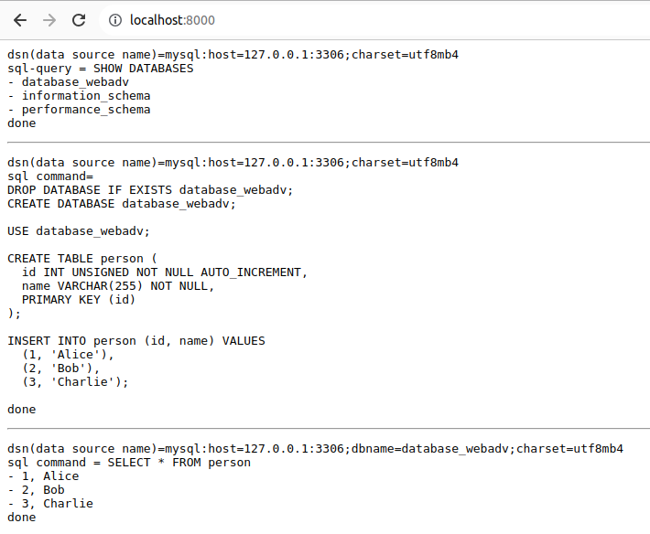
index.php
$ pwd
/home/student/code/0phpmyadmin/src/www
$ php -S localhost:8000

Slide 13
Voorbeeld 2
version: "3.9"
services:
webserver:
build:
dockerfile: ./Dockerfile
volumes:
- ./www:/var/www/html
ports:
- 8000:80
depends_on:
- mysql-db
environment:
XDEBUG_CONFIG: "client_host=host.docker.internal"
mysql-db:
image: mysql:8.3
environment:
MYSQL_ROOT_PASSWORD: toor
MYSQL_DATABASE: database_webadv
MYSQL_USER: user
MYSQL_PASSWORD: resu
ports:
- "3306:3306"
phpmyadmin:
image: phpmyadmin/phpmyadmin
links:
- mysql-db
ports:
- "8001:80"
environment:
PMA_HOST: mysql-db
MYSQL_ROOT_PASSWORD: toor
1 extra service: webserver op poort 8000
instellingen in een apart Docker-script
lokale www-folder wordt gemapt naar /var/www/html
Extra: https met SSL
https://dockerwebdev.com/tutorials/docker-php-development/

Slide 14

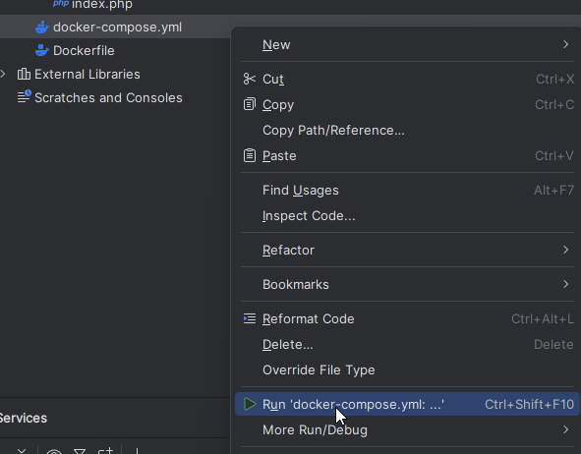
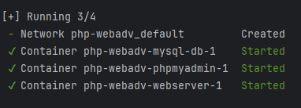
Docker in PhpStorm
De Docker-daemon moet runnen (start automatisch bij openen van Docker Desktop)
Rechtsklik op docker-compose.yml:
  Selecteer Run ‘docker-compose..’
  De verschillende onderdelen worden
  klaargezet
  De container wordt opgestart
In de voorbeeld compose wordt de
lokale www/ folder gemapt naar
/var/www/html op de webserver
(in Docker)

Slide 15
Docker in PhpStorm
Hello World:
  Maak een file ‘hello.php’ aan in je lokale www/ folder
  Print iets uit:
echo “Hello World from Docker”;
Surf naar http://localhost:8000/hello.php
(de webserver is gemapt naar de poort 8000)
De container heeft ook een phpMyAdmin gedeelte
  Surf naar http://localhost:8081/
  Inloggegevens vind je in de compose file!
Surf ook eens naar dbexamples.php er worden al wat database interacties opgezet

Slide 16

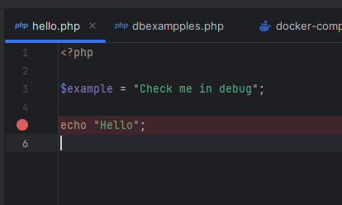
Docker in PhpStorm: XDebug
Debuggen
  In de compose en Dockerfile zit configuratie voor de XDebugger
Om te debuggen in PhpStorm:
  Installeer de browserextensie: Xdebug helper (Chrome, Firefox)
  In PHPStorm:
    plaats een debug punt:

Slide 17
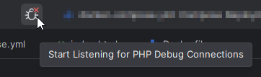
Docker in PhpStorm: XDebug
Debuggen
  In de compose en Dockerfile zit configuratie voor de XDebugger
Om te debuggen in PhpStorm:
  Installeer de browserextensie: Xdebug helper (Chrome, Firefox)
  In PHPStorm:
    plaats een debug punt
    klik op Start listening for PHP Debug connections

Slide 18
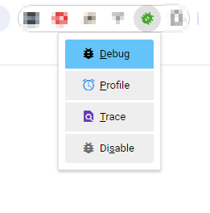
Docker in PhpStorm: XDebug
Debuggen
  In de compose en Dockerfile zit configuratie voor de XDebugger
Om te debuggen in PhpStorm:
  Installeer de browserextensie: Xdebug helper (Chrome, Firefox)
  In PHPStorm:
    plaats een debug punt
    klik op ‘Start listening for PHP Debug connections’
  Surf naar hello.php
  Zet de extensie aan:

Slide 19
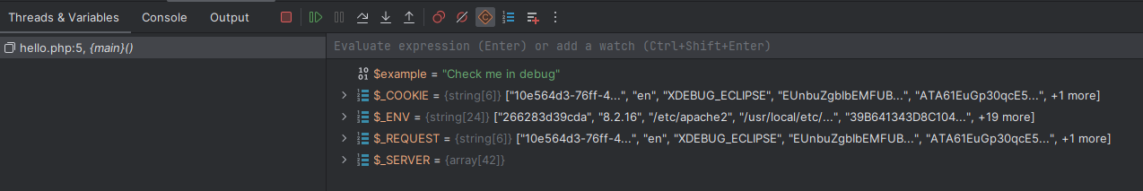
Docker in PhpStorm: XDebug
Debuggen
  In de compose en Dockerfile zit configuratie voor de XDebugger
Om te debuggen in PhpStorm:
  Installeer de browserextensie: Xdebug helper (Chrome, Firefox)
  In PHPStorm: plaats een debug punt en ‘Start listening …’
  Surf naar hello.php
  Zet de extensie aan
  Refresh de pagina, PhpStorm zou debug informatie moeten tonen:

